Slide 1
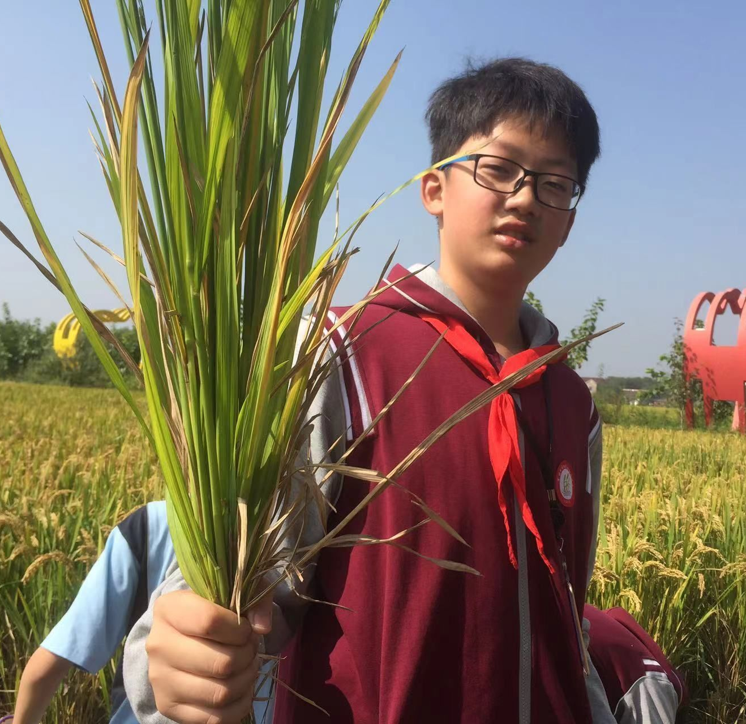
黄金村劳动实践
七1班 鲁若馨

Slide 2
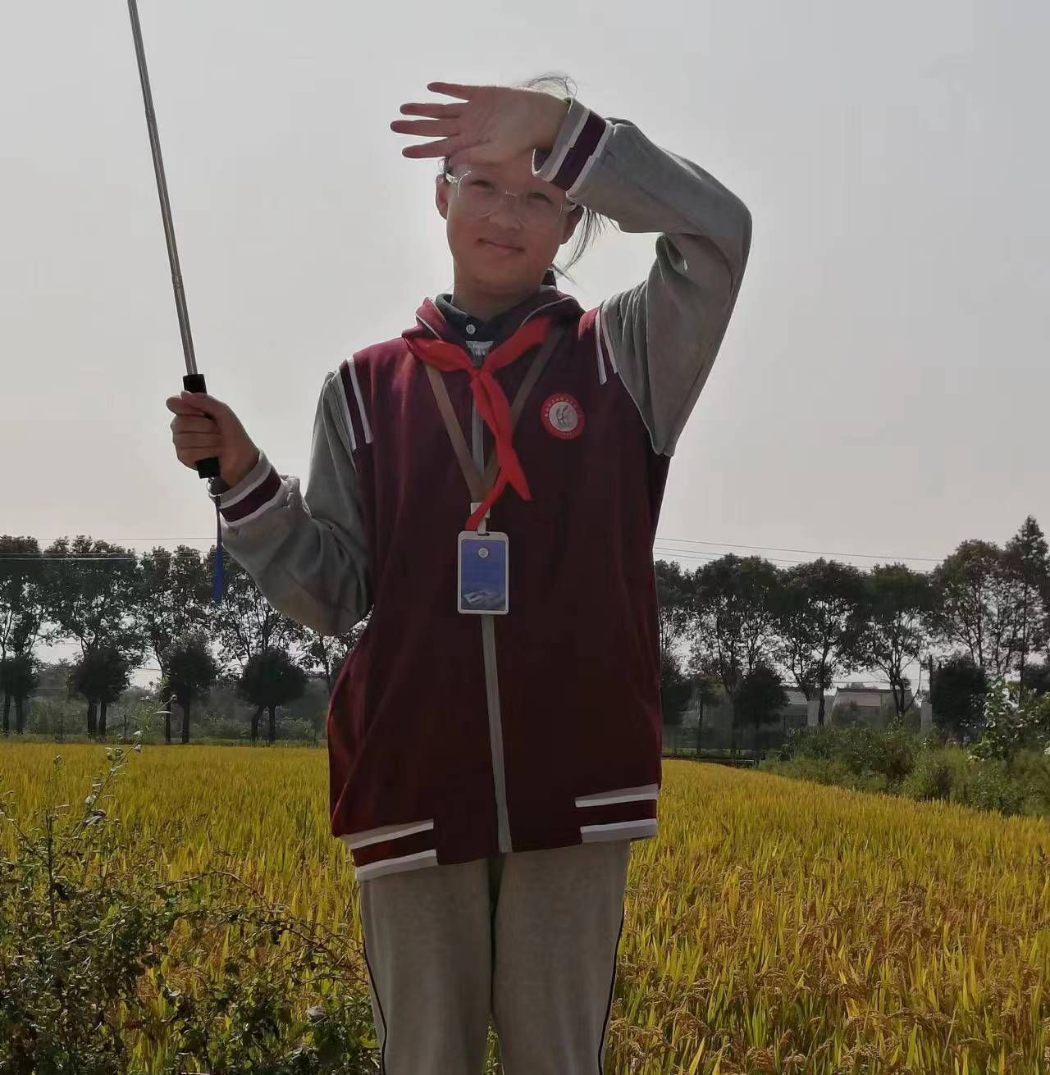
黄金村
今天我们来到了黄金村，黄金村地处茅山老区，面积5.74平方公里

Slide 3
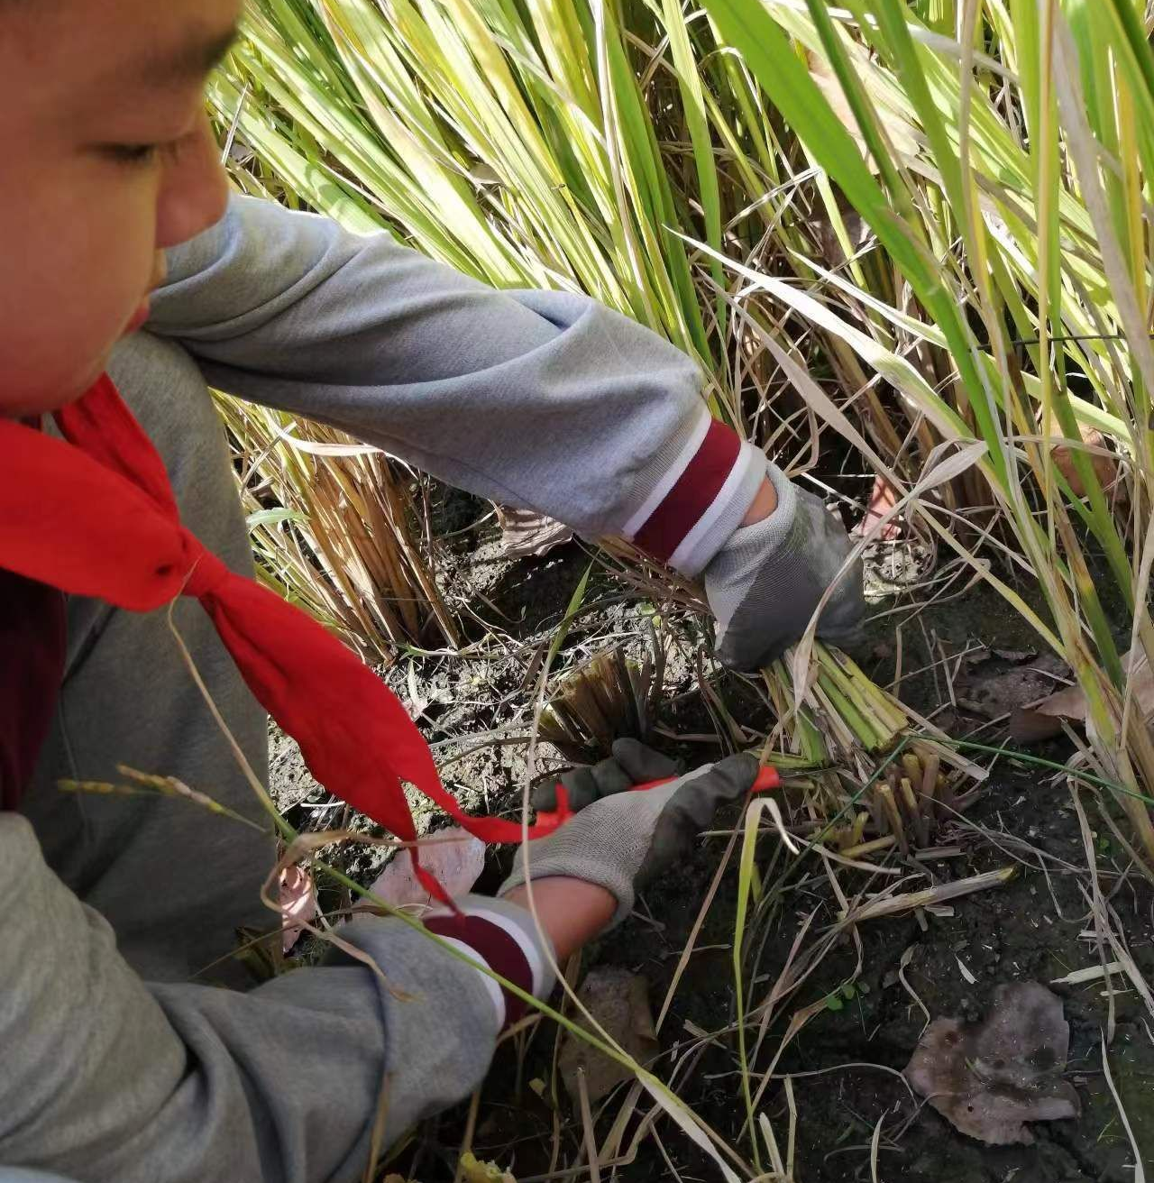
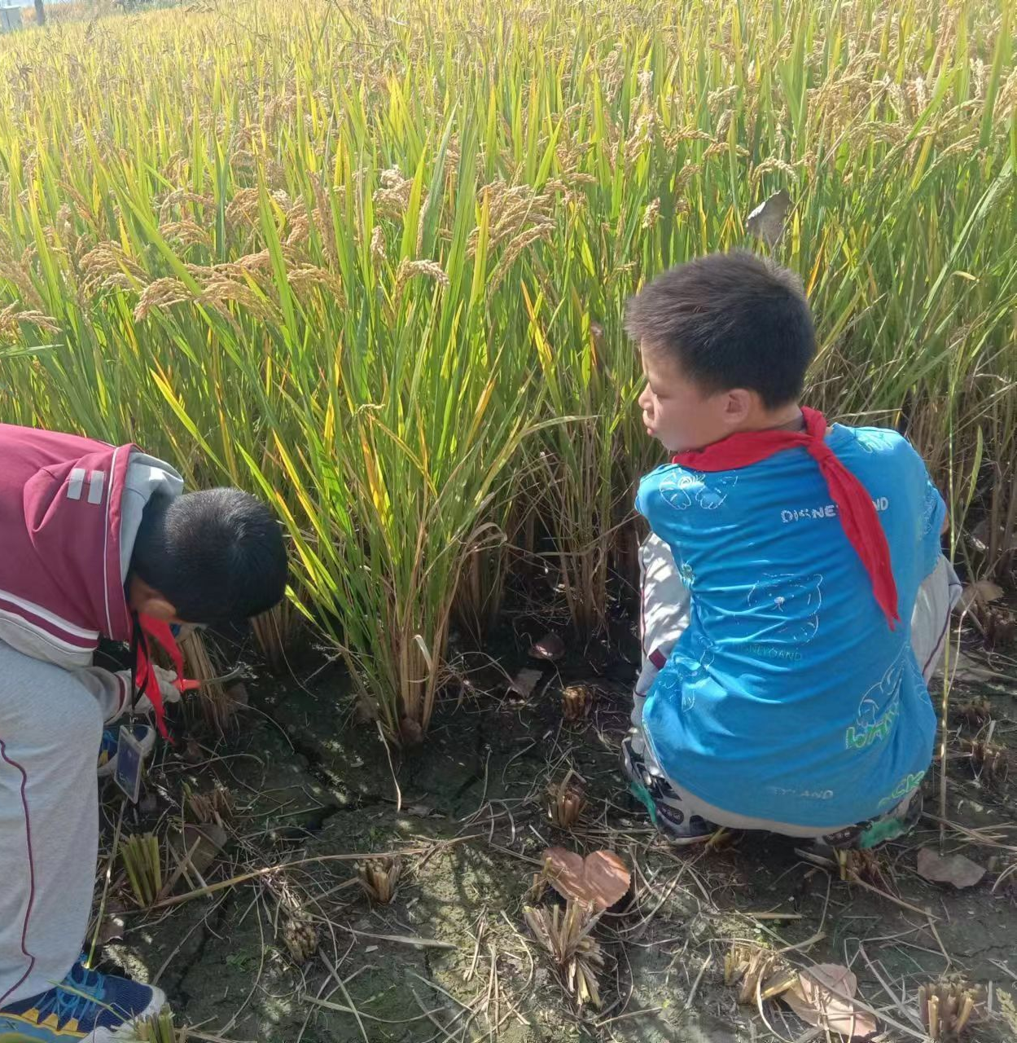
手工割稻
我们参与农耕劳作实践活动，体验收割稻谷和打谷子，感受农耕生活的艰辛和乐趣。

Slide 4
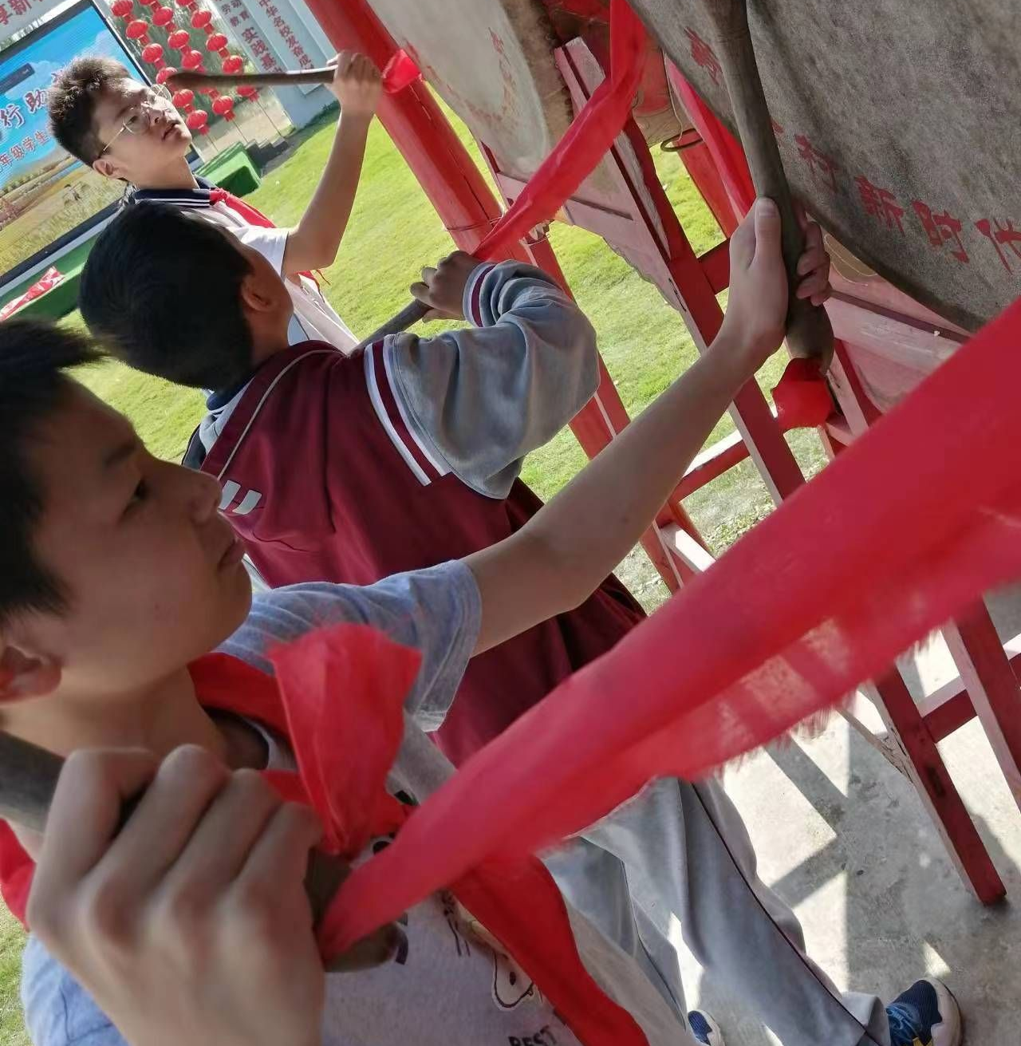
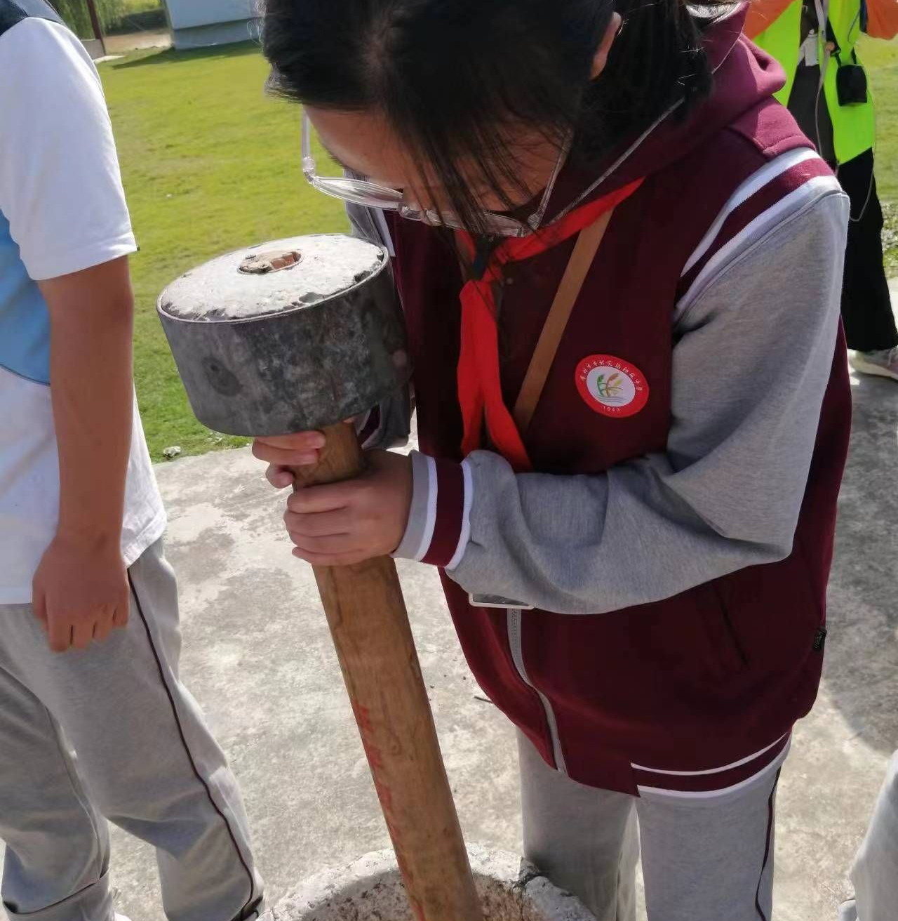
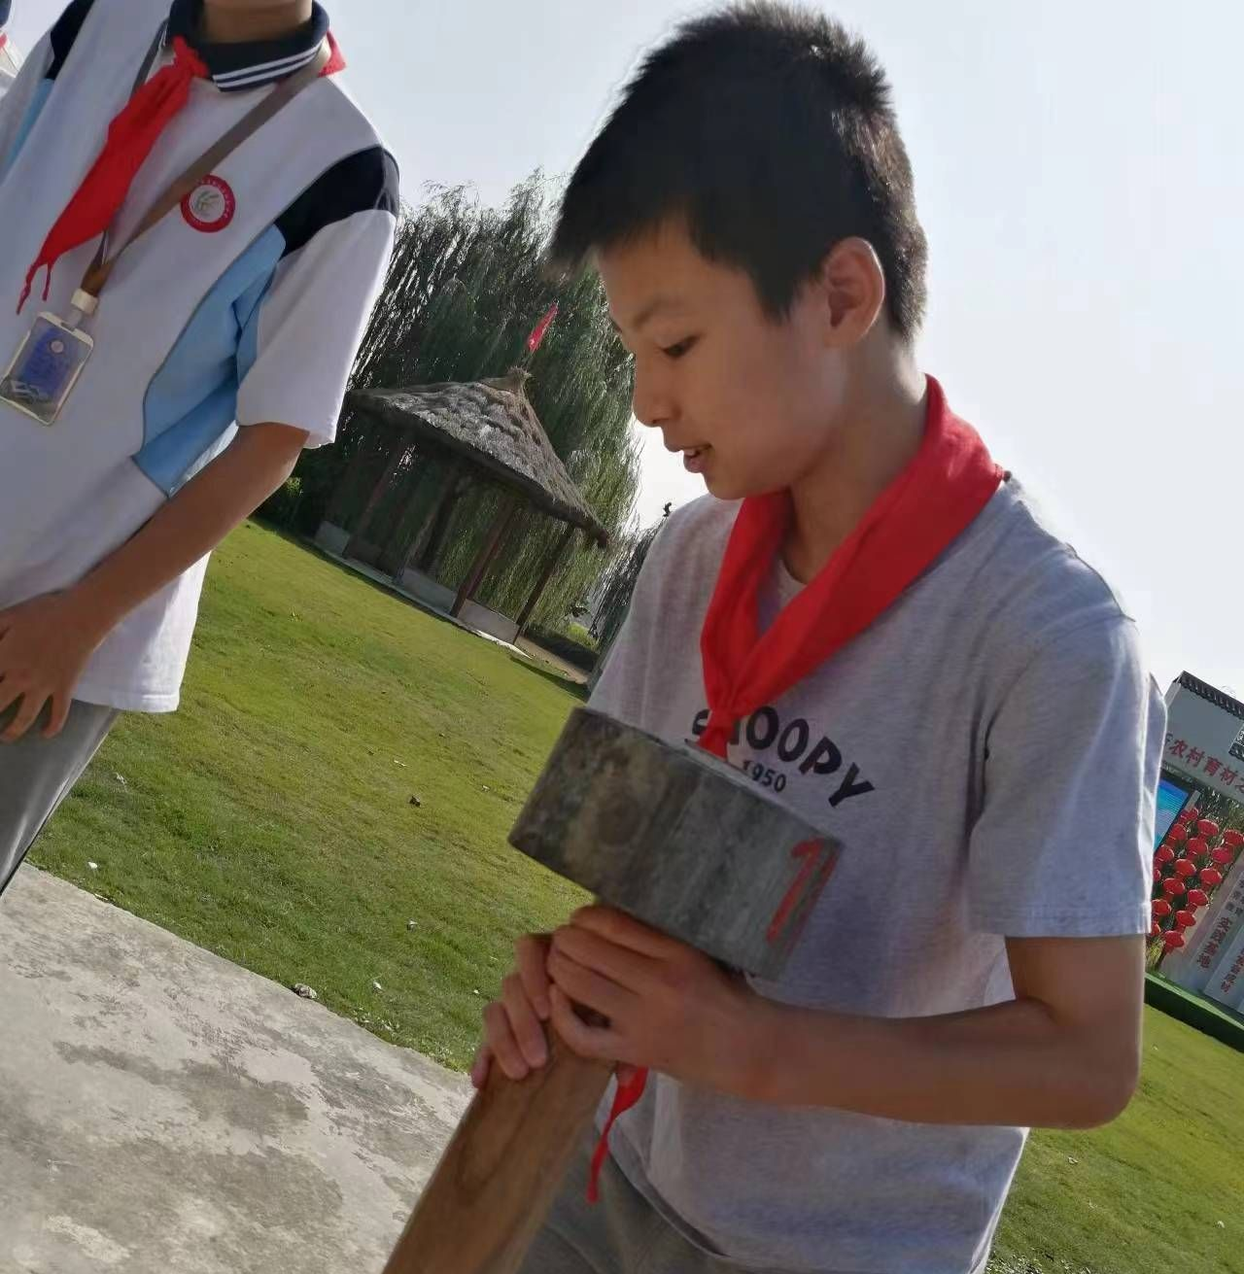
石臼舂米
舂米就是将谷类的东西放入石臼里用杵捣舂米就是将谷类的东西放入石臼里用杵捣去皮壳或捣碎。舂出来的壳就是米糠，剩下的米粒就是我们吃的白米，舂米的工具有点像捣药罐，有一个棒槌、一个盛器。用棒槌砸谷子，把米糠砸掉。]皮壳或捣碎。舂出来的壳就是米糠，剩下的米粒就是我们吃的白米，舂米的工具有点像捣药罐，有一个棒槌、一个盛器。用棒槌砸谷子，把米糠砸掉。

Slide 5
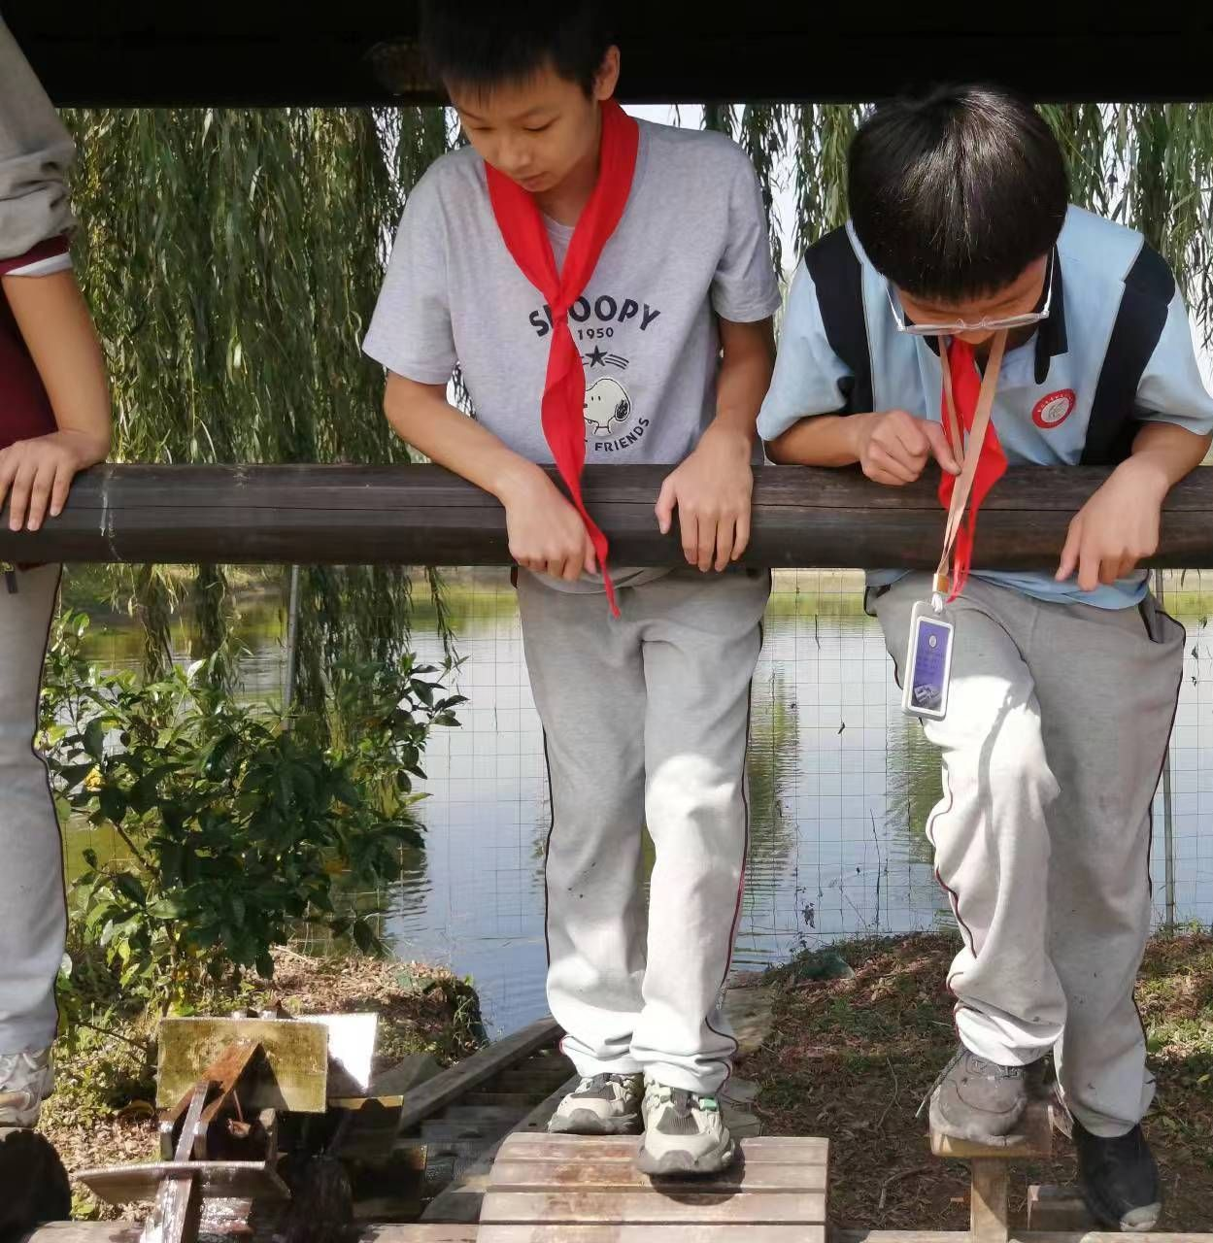
水车车水
水车是古代汉族劳动人民发明的灌溉工具。根据文献记载大约东汉时出现。作为汉族农耕文化的重要组成部分，它体现了汉民族的创造力，为中国农业文明和水利史研究提供了见证。水车的发明为人民安居乐业和社会和谐稳定奠定了基础。

Slide 6
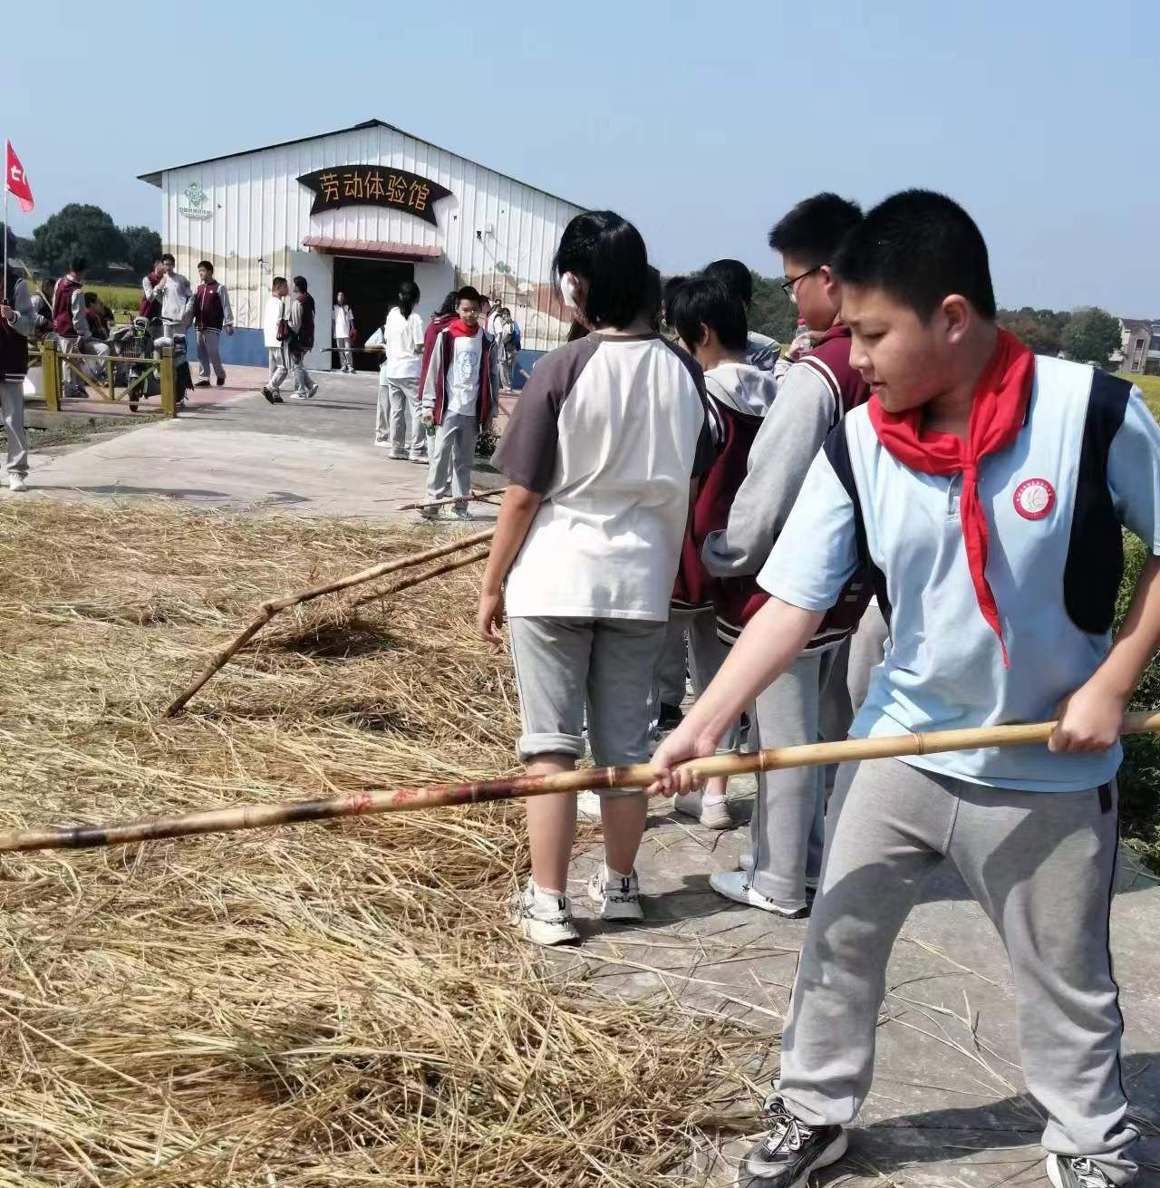
打连枷
打链枷又称“打场”，是对粮食物作进行脱粒的一种生产方式。打链枷时，要排队成行，对面对打。打时，把链枷“条子”高高扬起，用力拍下，此起彼落，边走边打。为了统一动作和步子，打链枷时必须喊号子，也叫“链枷号子”，节奏感特强。

Slide 7
编草绳
草绳又叫稻草绳是一种以稻草秸秆为原料经过专用的草绳机加工而成的草制品。草绳是由稻草加工而成，价格低廉，对环境无污染，是一种属于绿色环保的农业加工产品

Slide 8
谢谢大家!

